Slide 1
Conseil PEDAGOGIQUE
CONSEIL PEDAGOGIQUE
Kourou, Mardi 10 mars 2020

Slide 2
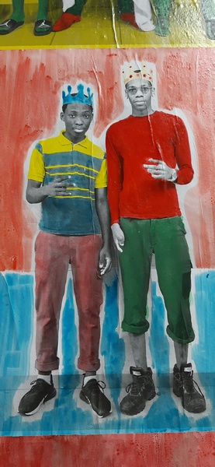
Points d’actualité :
Coronavirus- Covid-19 :
Report des 2 mobilités en Allemagne et Espagne (Du 02 mars au 02 avril 2020) (Mesure ministérielle du 01 mars 2020)
« Tous les voyages scolaires hors de France sont suspendus ou reportés »
Situation en évolution constante (2 mars: 0 cas en Guyane, 4 mars: 5 cas sur St Laurent…)
Parcoursup :
Au 04 mars 64% des élèves ont fait des vœux post-Bac.
Calendrier: Saisie possible jusqu’au 12 mars (23h59 Paris)
Vigilance violence abords établissement:
Incident dramatique carnaval. Lutte contre toutes les formes de harcèlement (supports nationaux à consulter)
SNU:
Réel succès au sein de l’EPLE (19 volontaires)
9 places sur juin 2020 (départ métropole) élève de 2nde et 1ere (avoir 16 ans/ nationalité française)
Conseiller RH de proximité:
Accompagnement des personnels (projets e mobilité, formation, carrière).
Murielle Lawrence (CMC) 0594271982

Slide 3
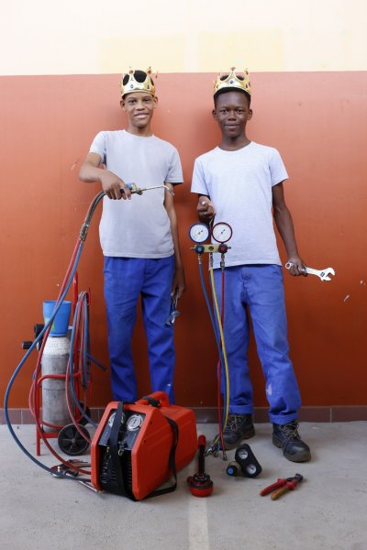
Projets 2020/2021
Budget 2021: Ventilation budget 2021 des crédits pédagogiques sur le modèle réforme budgétaire RCBC (mode projet: cadre renforcée avec la transformation de la voie professionnelle)
Activités pédagogiques (Dépenses/ recettes) Maintien d’une ligne « Pot commun »/ « dépenses communes ».
Nécessaire projection / anticipation (remettre les projets C.E pour le 01 juin 2020)
Idem sur les projets de sortie scolaire pour le 01 juin 2020: (journées d’intégration septembre 2020 pour les entrants).
Projets pédagogiques/ demande équipement à remettre au + vite au DDFPT dans le cadre collecte taxe d’apprentissage (rappel 1er janvier 2020: nouvelles dispositions 87% de la taxe pour les formations en apprentissage et 13 % financement des formations technologiques et professionnelles initiales). Mobilisation forte des équipes enseignantes.
Financement par les OPCO (taxe apprentissage) Projets à remettre DDFPT avant fin mars (restaurant pédagogique, magasin pédagogique).
Développement partenariat (convention avec le MEDEF)
Partenariat avec Park numérique- GuyaCli’c
Demande équipement CTG 2020: à rendre les devis pour le 20 mars service de Gestion/ DDFPT
Demande CTG:
- moins de 800 euros : 1 devis
- Plus de 800 euros: 2devis

Slide 4
Aménagement établissement rentrée 2020 :
Elements | Date | Observations:
- Travaux salles de science (Guyalab) - Equipements numériques (classe mobile pour les Langues (12 tablettes) / Tablettes numériques + valise mobile (MUC) (12 tablettes) 1 Valise multimédia mobile (ARCU)/ 17 Ordinateurs, meuble rangement/ accès wifi (Série Générale) 6 vidéoprojecteurs Fontaines à eau 2 mallettes de robots (maths-sciences) Equipements AEPE (mobiliers, mannequins….) Banc d’habilitation fluidique (Froid) Défonceuse numérique (BOIS) | Début des travaux 13 juin 2020 En cours (attente des crédits) (vote budget CTG fin février) Dotation équipement V4 CTG (21 février 2020) (livraison mars 2020) (accord le 21 février 2020 dotation V4) | 2 salles complémentaires + 1 laboratoire Rappel à tous en cas de problème (Informer gestion/ pôle informatique) Concertation des coordos sur les emplacements Demande C.E depuis octobre 2017
Isolement des salles F et aménagement des salles C RDC (dossier technique fait novembre 2019) Demande de 3 bungalows Réparation climatiseur salle des professeurs Accord service des sports: remise panneaux de basket Aménagement extérieur cafétaria Exposition De quoi j’ai l’air? Projet jardin suspendu Fresque TEMBE | Etude de faisabilité service CTG (août 2020) Demande C.E janvier 2020 CTG) Accord le 03 mars 2020 Fin mars 2020 1 semaine d’avril Démarrage en cours Mars 2020 | Demande CE depuis juin 2018 Projets CGET

Slide 5
Co-Intervention et Chef d’œuvre (pour le 11 mai) - Réflexion à avoir dans le cadre de la rentrée sur les binômes/ - Même logique sur le Chef d’œuvre. - Forte mobilisation Arts Appliqués mais nécessité d’élargir aussi avec d’autres disciplines - Accompagnement éventuel des corps d’inspection EDT construction

Slide 6
Spécialités 1ere Diffusion fiche de vœux 2nde (spécialité 1ere) Information aux parents (format à définir PSY EN) - Humanités, littérature et philosophie - Histoire-Géographie Géopolitique et sciences politiques - Langues, littératures et cultures étrangères - Mathématiques - Physiques Chimies - SVT SES - Numériques et sciences informatiques - Arts plastiques + Attractivité: partenariat en cours (ESSEC/ Sciences Po Paris) Lien CSAIO sur les deux projets

Slide 7
Prévision de structure 2020/21
CAP | Bac Pro | Bac | Post Bac
2 CAP EPC (Equipier polyvalent de commerce) T ECMS et EVS CAP AEPE ( 1 et T) CAP ATMFC (1 et T) CAP IS (1 et T) CAP BOIS (MI/EBEN) (1 et T) CAP CSHCR (1ere année) 13 classes + ULIS (1 et 2) + MLDS | TFCA (2 et 1) TMSEC (1/2 division 2nde et 1) TFROID SANISOC (ASSP/SPVL) (2, 1, T) TMA (2,1, T) 2 MRCU 1, T COM 1, T ARCU MGATL (2 et 1) 2 TGA MS (2 et 1) 22 classes + MLDS | 2nde 1 2nde 2 2nde 3 1ere 1 1ere 2 5 classes | BTS MCO (1 et 2) BTS FED (UFA) 2ème année Mention Complémentaire AG2S 4 classes + Question en débat actuellement BTS systèmes constructifs bois et habitat ? (GRETA/CFA)?

Slide 8
DGH commentaire:
La dotation globale de l'établissement est en nette augmentation (+ 225 heures) par rapport à la précédente. Ce résultat témoigne de la prise en compte par l'Institution de la transformation de notre établissement en LPO et des conditions spécifiques d’accueil d’un public d’élèves majoritairement en difficulté sociale et scolaire.
Cette dotation répond aux nombreux besoins pédagogiques de l'établissement dans le cadre de la réforme du lycée général et de la transformation de la voie professionnelle et permet d'asseoir plusieurs postes définitivement.
Cette dernière pérennise également les bonnes conditions de travail mises en œuvre depuis la rentrée scolaire 2016/17 pour les classes de CAP (dédoublement en Lettres /Histoire à l’origine, étendu par la suite sur décision du chef d’établissement) et Bac PRO.
Notre dotation s’adosse également au projet d’établissement (2018/2021) et permet d’en conforter les axes principaux, à savoir la lutte contre les inégalités scolaires et l’innovation pédagogique. Ainsi la création d’un poste de PE pour prendre en charge les nombreux élèves qui arrivent au lycée sans maîtriser les compétences de base en français (lire, écrire, comprendre...), la poursuite de la section européenne et le développement de différents projets d’accompagnement des élèves dans leur vie scolaire, culturelle et citoyenne sont possibles.
Il est important de rappeler à tous que ces moyens exceptionnels que nous obtenons sont renégociés chaque année par l’équipe de direction et qu’il était bien entendu que nous nous engagions à « une obligation de résultats » et « une réelle plus-value ». Il est nécessaire plus que jamais de faire preuve d’un plus grand volontarisme pédagogique autour d’une plus grande transversalité des enseignements, d’une exigence accrue dans le suivi des PFMP, d’un engagement à accompagner les élèves à se dépasser autour d’une politique d’établissement dont le seul but est d’aider chacun, aussi en difficulté soit-il, à donner du sens à sa présence au lycée et trouver les moyens de sa réussite.

Slide 9
Merci de votre attention!

